Slide 1
Titre
Sous-titre
Nom et fonction
Contexte de la présentation
Crédits : Le cas échéant nommez ceux à qui vous voulez donner du crédit pour avoir aidé à faire cette présentation

Slide 2
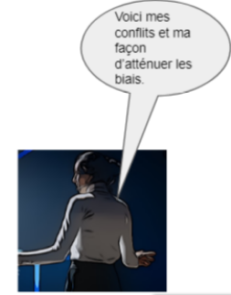
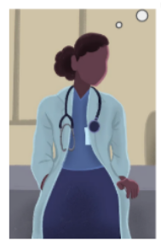
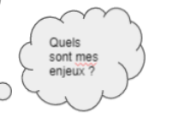
Divulgation des affiliations, biais, conflits d’intérêts et mesures d’atténuation
pour les personnes ayant produit du contenu scientifique
NB Les normes du CQDPCM et la Norme nationale pour le soutien d'activités agréées doivent être respectées.

Slide 3
Diapositive pour les personnes-ressource
Affiliations :
Biais, conflits d’intérêts réels ou potentiels :
Engagement à présenter un contenu transparent et équilibré,
exempt de partialité.
Mesure d’atténuation
NB S’il y a absence de conflits, la phrase suivante doit apparaître: « Je n’ai aucun conflit d’intérêts réel ou potentiel en lien ou non avec le contenu de cette présentation. »

Slide 4
Exemple de diapositive de divulgation pour les personnes ayant produit du contenu scientifique
Divulgation affiliations, biais, conflits d’intérêts et atténuation : Dre Marcia Gonzalez
AFFILIATIONS
  Chirurgienne orthopédiste
  Clinique privée Meilleurs Soins Inc.
  Centre hospitalier Montons-en-Haut
  Compagnie d’orthèses XYZ
BIAIS OU CONFLITS D’INTÉRÊTS (RÉELS ou POTENTIELS) :
J’ai participé à la conception et à un atelier pour unenouvelle attelle, je pourrais introduire un biais en lien avec cette attelle, mais je vais m’assurer de présenter tous les produits disponibles.
Je m’engage à présenter un contenu transparent et équilibré, exempt de partialité.
MESURES D’ATTÉNUATION : Révision du contenu effectué conjointement avec le comité scientifique.

Slide 5
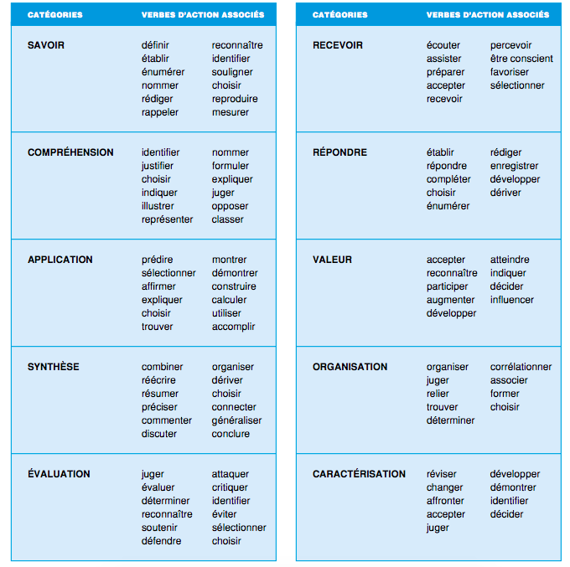
Objectifs
Les objectifs sont un contrat pédagogique avec votre auditoire
Soyez réaliste pour ce qui est possible de faire avec le temps et les ressources allouées
SVP écrivez 2-3 objectifs par heure de conférence
SVP évitez les verbes connaître, comprendre et savoir (voir liste suggérée)
Aide à la tâche
  http://cqdpcm.ca/wp-content/uploads/2017/04/La-r%C3%A9daction-dobjectifs-rendue-facile.pdf

Slide 6
Plan de la présentation
Expliquez à votre auditoire les moyens que vous allez utiliser pour atteindre les objectifs
Donnez l’horaire détaillé par exemple :
  Durée de 50 minutes.
  15 minutes de présentation magistrale sur la théorie fondamentale
  10 minutes de discussion à l’aide du clavardage
  20 minutes de présentation magistrale sur un aspect particulier
  10 minutes discussion de cas pour 6 minutes via clavardage
  5 minutes de retour sur les messages clés pour conclure
Il doit y avoir au moins 25% d’interaction avec l’auditoire
  Ex.: 1 heure = 15 minutes de discussion
Pensez à faire des pauses fréquentes pour fin de discussion
Discutez avec le modérateur des options disponibles pour stimuler l’interaction

Slide 7

Mise en situation
Après les diapositives d’introduction, de conflits d’intérêts , d’objectifs et de plan d’apprentissage, il est temps de stimuler votre auditoire.
  C’est le temps de capter l’attention !!!
  Une statistique importante
  Une image forte
  Racontez une histoire qui vous est arrivée
  Utilisez un petit vidéo
  Donnez un cas clinique.

Slide 8
Présentation du contenu
Évitez d’utiliser plus de 7 lignes par diapositives (Cette diapositive est trop chargée)
Utilisez 1 diapositive par minute de présentation (1 heure = 45 diapositives de contenu maximum pour avoir 25% du temps en interactivité)
Évitez les animations trop lourdes
Parlez lentement
Utilisez des moyens graphiques pour mettre en évidence l’important.
Donnez du temps pour réfléchir
Utilisez le clavardage
Discutez avec le modérateur pour utiliser les options d’interaction pour les sondages en direct
N’hésitez pas à répéter plusieurs fois les messages importants.

Slide 9
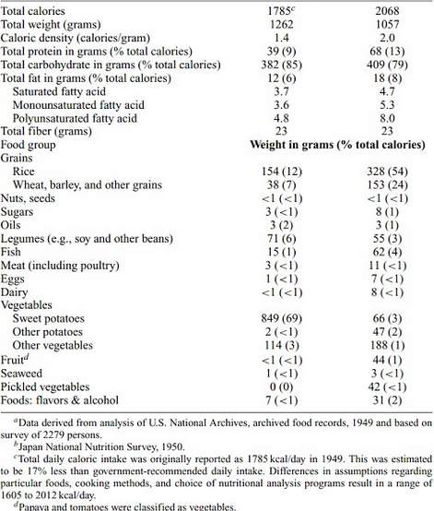
"The Diet of the World’s Longest-Lived People and Its Potential Impact on Morbidity and Life Span" JOURNAL: Annals of the Academy of Sciences - Volume 1114: 434–455 (2007).
Mauvais exemple

Slide 10
Le titre explique le tableau
Les personnes centenaires à Okinawa au Japon mangent une diète qui est à 96% végétarienne
On a gardé l’essentiel sur le tableau pour le message à expliquer
Les données les plus importantes sont mises en évidence
Bon exemple
Références
Annals of the Academy of Sciences - Volume 1114: 434–455 (2007)

Slide 11
Données scientifiques basées sur les évidences
Vous devez signaler toute indication médicamenteuse non approuvée
Nous suggérons de citer des études de haute qualité (tel les essais randomisés-contrôlés)
En l’absence de données probantes, le niveau d’évidence doit être mentionné
Nous vous suggérons d’utiliser le nombre de patients à traiter (NPT, NNT en anglais) ou le nombre de patients pour produire un effet nocif (NPN, NNH en anglais) https://clincalc.com/Stats/NNT.aspx
Indiquez les améliorations en valeur absolue (et non pas seulement en valeur relative)

Slide 12













Les bonnes pratiques
pour respecter le droit d’auteur
Privilégier les hyperliens
légal, sans autorisation, rapide
banques d’images libres de diffusion Ex : Unsplah, Openverse, etc.
ressources éducatives libres Ex : la FabriqueREL
ressources sous licence Creative Commons
Condition : citer la source pour respecter la paternité de l’auteur.
Privilégier les ressources libres
de droit ou de diffusion
des banques d’images, des éditeurs d’articles, des sites : êtes-vous autorisé à diffuser ces contenus au public ? Si oui, à quelles conditions ?
Voir le Guide Images en sciences de la santé.
Vérifier les conditions d’utilisation
Exception de l’utilisation équitable
Jugez si votre utilisation relève des critères dégagés par la loi et par la jurisprudence (voir le guide Droit d’auteur).
respect du droit d’auteur + cohérence dans sa présentation + meilleure utilité pour son public
Bien citer les ressources utilisées
certains périodiques ou bases de données vous donnent déjà la citation de l’article, vous n’avez plus qu’à copier et coller dans votre présentation
style bibliographique Vancouver
Soutien de son bibliothécaire disciplinaire
en cas de doute, soutien à la recherche, pour les citations, droit d’auteur, etc.
Pour reproduire et diffuser une œuvre, vous devez avoir une autorisation écrite.
Libre accès ne signifie pas libre de droit.
Service de soutien au droit d’auteur + Guide de droit d’auteur
Ne pas oublier que :

Slide 13
Activité de DPC = Soutenir le changement
Décrivez quels sont les changements concrets dans la pratique quotidienne des apprenants qui pourraient survenir suite à votre conférence ?
Comment pouvez-vous aider les apprenants à vaincre les obstacles au changement ?
  Manque de connaissance (Ex.: manque de confiance de l’apprenant pour opérer le changement)
  Attitudes (Ex. : motivation de l’apprenant à changer)
  Contraintes de temps, de lieu et d’espace (Ex : accès aux ressources)
  Organisationnels (Ex. : processus hospitaliers)

Slide 14
Portez une attention particulière au confort pédagogique de vos apprenant(e)s et à la pertinence des contenus au regard du public cible
Utilisez l’écriture inclusive.
Efforcez-vous à ce que le matériel pédagogique utilisé reflète bien la diversité des publics cibles du cours ou de la conférence (Ex. incluez des images ou, dans les vignettes cliniques, utilisez des noms de personnes issues de communautés culturelles diverses) pour les patient(e)s ou les médecins et professionnel(le)s de la santé.
Efforcez-vous à faire en sorte que les vignettes cliniques soient exemptes de stéréotypes qui pourraient entretenir des préjugés ou biais inconscients.
Si vous discutez des disparités de santé pour des populations ou groupes spécifiques, pensez à introduire les déterminants de la santé (biologiques, sociaux, culturels, économiques, environnementaux et professionnels) qui influent sur la santé de ces populations et les soins prodigués.
Portez une attention particulière à ce que que les propos et exemples que vous allez utiliser seront respectueux de votre auditoire et des personnes pouvant souffrir de discrimination.

Slide 15
Messages clés
SVP conclure avec des messages clés
Les messages doivent être en lien avec les objectifs que vous vous étiez donnés.

Slide 16
Bibliographie/Remerciements
Inscrivez des références pertinentes
Si vous avez utilisez l’IA, veuillez inscrire les informations pertinentes.

Slide 17
Ressources pour les conférenciers et conférencières.
https://cpu.umontreal.ca/accueil/
https://cpass.umontreal.ca/

